Slide 1
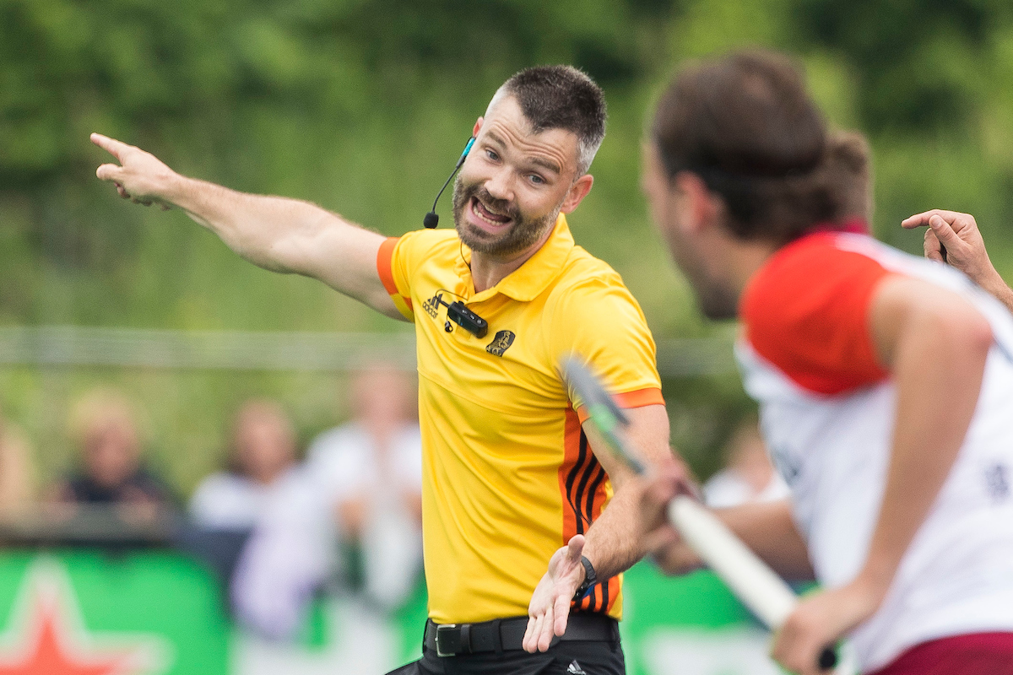
Wat gaan we doen vanavond
Masterclass hoe verkoop je je beslissing
Theorie
Vragenvuur
Rust
Het veld op
Zo verkoop je je beslissing

Slide 2
Welke tools heb je?
Fluit
Intonatie
Praten
Hoe zeg je iets
Handgebaren
Uitstraling
Begrijpelijk fluiten
Geen verrassingen

Slide 3
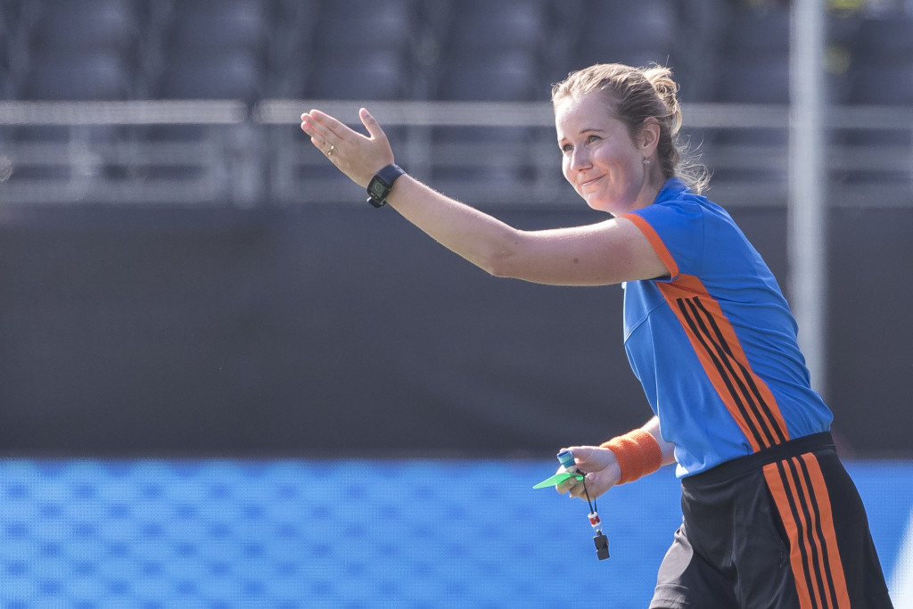
Uitstraling
Fluit
Intonatie
Praten
Hoe zeg je iets
Handgebaren
Uitstraling
Begrijpelijk fluiten
Geen verrassingen

Slide 4
Dus….
Denk aan je uitstraling
Gebruik duidelijke signalen
Sta stil als je fluit
Hou je fluitsignaal klein waar het kan en maak het groot waar nodig
Wees duidelijk in wat je zegt, praat alleen functioneel
Sta open voor andere meningen
Doe het samen met de teams

Slide 5
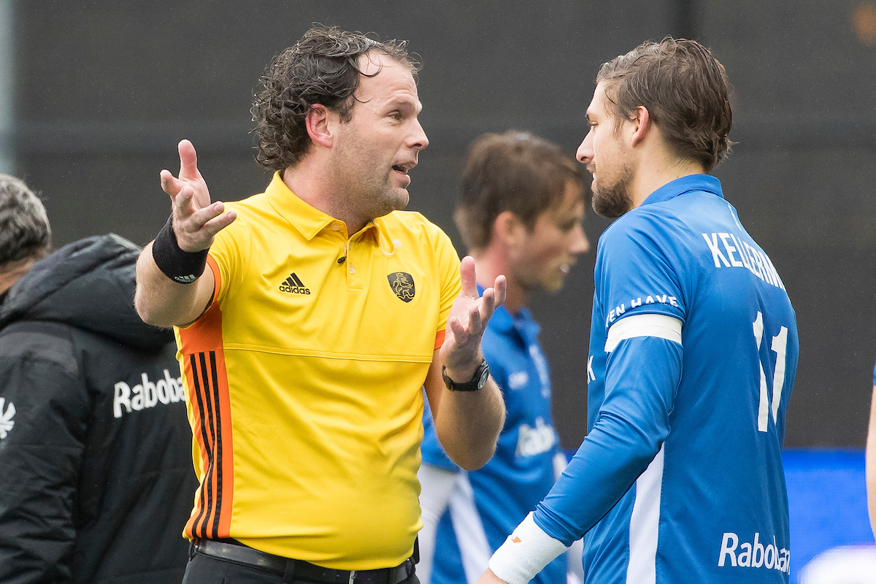
Heb je vragen? Stel ze!

